Slide 1
Tuần 9
Bài 27: Em ôn lại những gì đã học – Tiết 1
TOÁN 2
Tập 1

Slide 2

KHỞI ĐỘNG

Slide 3

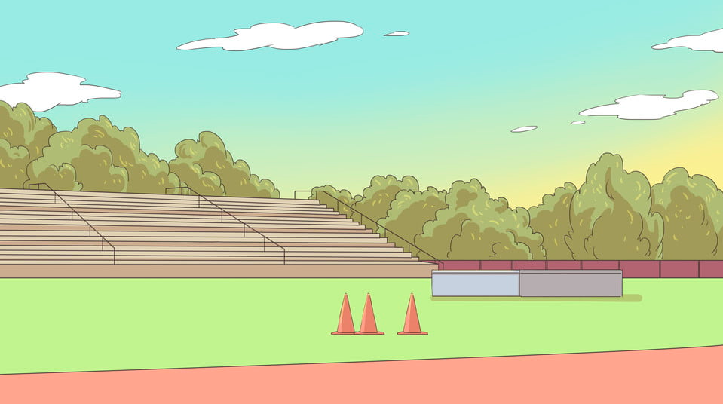



TRÒ CHƠI TRUYỀN BÓNG
Khi nhận được bóng, em hãy nói một điều mình học thêm được mà mình nhớ nhất từ đầu năm học đến giờ nhé!
Bảng cộng có nhớ trong phạm vi 20.

Slide 4

LUYỆN TẬP – THỰC HÀNH

Slide 5




Tính nhẩm:
1
9 + 4 =
4 + 9 =
13 - 9 =
13 - 4 =
8 + 6 =
6 + 8 =
14 – 8 =
14 – 6 =
7 + 9 =
9 + 7 =
16 – 7 =
16 – 9 =

Slide 6
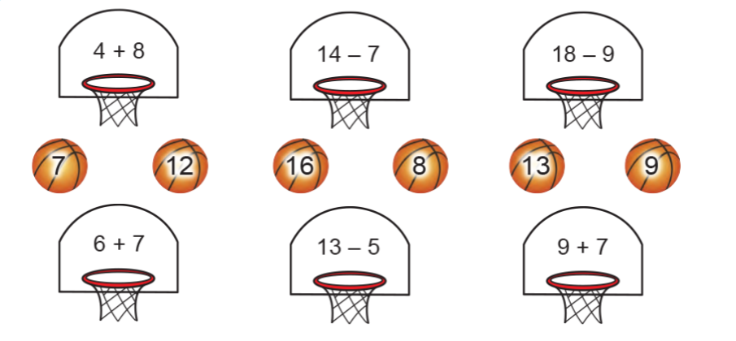
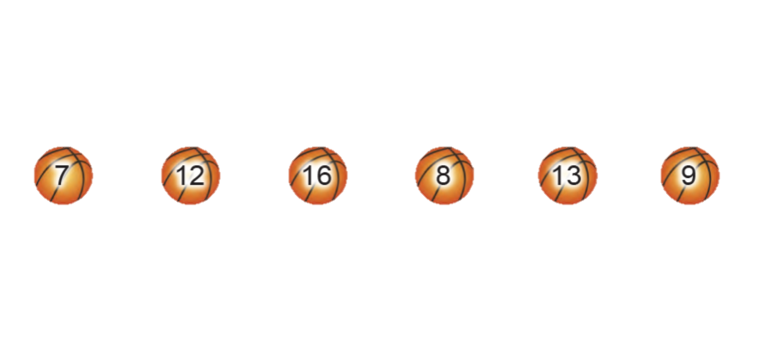
Chọn kết quả đúng với mỗi phép tính:
2

Slide 7
Số?
3
Số hạng | 44 | 53 | 3 | 6
Số hạng | 25 | 5 | 8 | 9
Tổng
Số bị trừ | 68 | 77 | 15 | 12
Số trừ | 52 | 6 | 7 | 8
Hiệu

Slide 8




GIẢI CỨU
RỪNG XANH

Slide 9



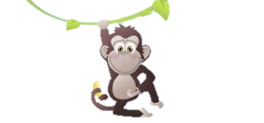













Em hãy giải cứu các loài vật trong rừng thoát khỏi sự bắt giữ của tên thợ săn độc ác bằng cách trả lời đúng các câu hỏi nhé!
POW!
Notes:
GV ấn vào lồng chứa con vật để chọn câu hỏi => sau khi trả lời xong thì bấm vào thợ săn để quay lại màn hình chọn câu
Sau khi hoàn thành tất cả các câu hỏi, ấn vào màn hình chọn câu để quả sầu riêng rơi xuống thợ săn và chiến thắng

Slide 10





14 - …. = 6
A. 6
B. 7
C. 8
D. 9

Slide 11
Tìm các phép tính có hiệu bằng 5
A. 12 - 7
B. 14 - 9
C. 15 - 6
D. 11 - 6

Slide 12
….. + 9 = 17
A. 8
B. 7
C. 9
D. 6

Slide 13
Tìm các phép tính có tổng bằng 14
A. 6 + 8
C. 9 + 4
B. 5 + 9
D. 7 + 7

Slide 14


Em hãy chia sẻ những việc
đã thực hiện được trong bài học hôm nay.

Slide 15

DẶN DÒ

Slide 16
Hoc10 chúc các em học tốt!

